Slide 1


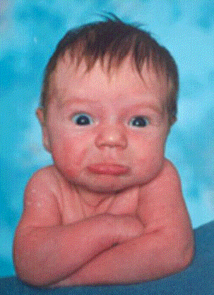





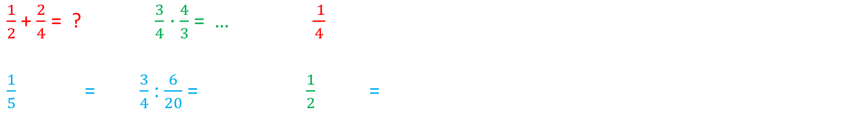
SETKÁNÍ
SE ZLOMKY
WEB QUEST JE URČEN PRO DRUHÝ STUPEŇ
JAKO PODPORA V HODINÁCH MATEMATIKY
(upevnění operací se zlomky)
AUTOR: SABINA FOLWARSKA
­­$\frac{1}{2}$ + $\frac{2}{4}$ = ? $\frac{3}{4}·$ $\frac{4}{3}$ = … $\frac{ 1}{4}$
$\frac{1}{5}$ = $\frac{3}{4}$ : $\frac{6}{20}$ = $\frac{1}{2}$ =

Slide 2


ÚVOD
VÍTEJTE, MLADÍ MATEMATICI!
DNES SE POKUSÍME SPŘÁTELIT SE ZLOMKY A OPERACEMI SE ZLOMKY.
Nevím, jak Vy, ale já rád pracuji se zlomky, protože než je možné je sčítat, odčítat, násobit nebo dělit, musíme si trochu potrápit hlavičky, a to mi dělá radost. A navíc je to také velmi důležité v životě každého člověka. Budeme si upevňovat ty znalosti, které již máte, trochu netypickým způsobem. Vaším úkolem bude sestavení slovních úloh se zlomky. Dá se říct, že si budete hrát na autory matematických úloh.
Ovšem je jasné, že než sami budete odborníky v oblasti vytváření úloh, bylo by dobré, abyste si to trochu procvičili a získali praxi. Pojďme na to! ☺

Slide 3
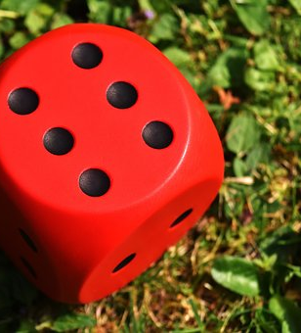
ÚVOD
Za každý správně vyřešený úkol můžete získat 1 bod
(čili celkem 6 bodů).
Za každý sestavený a správně vyřešený úkol můžete získat 2 body
(čili celkem 12 bodů).
Za svou práci můžete celkem získat 6+12, čili 18 bodů.
Vaše práce bude individuální. Učitel vám bude pomáhat, ale velmi důležitá je Vaše vlastní aktivita a angažovanost. Tato snaha bude také hodnocena na stupni od 1 do 3.
Maximálně můžete získat 18+3 = 21 bodů.
Úkoly a jejich řešení zapisujte do sešitu na matematiku.

Slide 4

ZADÁNÍ
MOJI MILÍ!
VAŠÍM ÚKOLEM BUDE VYŘEŠENÍ SLOVNÍCH ÚLOH SE ZLOMKY. POKUD ÚSPĚŠNĚ ABSOLVUJETE TUTO FÁZI, V DALŠÍ PAK BUDETE TAKOVÉ ÚLOHY VYTVÁŘET SAMI.
PEVNĚ VĚŘÍM, ŽE SE BUDETE SKVĚLE BAVIT A PŘI TÉ PŘÍLEŽITOSTI SI UPEVNÍTE VAŠE ZNALOSTI A STANETE SE SKUTEČNÝMI MISTRY OPERACÍ SE ZLOMKY.
JDEME NA TO ☺

Slide 5
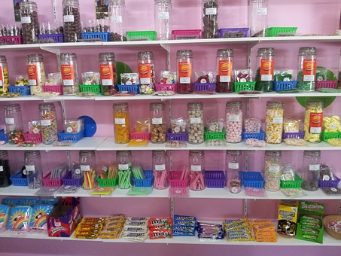

PROCES - I. HODINA
SČÍTÁNÍ A ODČÍTÁNÍ ZLOMKŮ
SE STEJNÝMI JMENOVATELI
VYŘEŠTE NÁSLEDUJÍCÍ ÚLOHY:
Úloha I
Olga koupila $\frac{1}{4}$ kg kakaových bonbonů, $\frac{2}{4}$ kg ovocných bonbonů a $\frac{3}{4}$ kg lentilek. Kolik kilogramů bonbonů Olga celkem koupila?
Úloha II
Matěj koupil $\frac{4}{5}$ kg třešní. Cestou domu snědl $\frac{2}{5}$ kg tohoto ovoce. Kolik třešní mu zbylo?

Slide 6

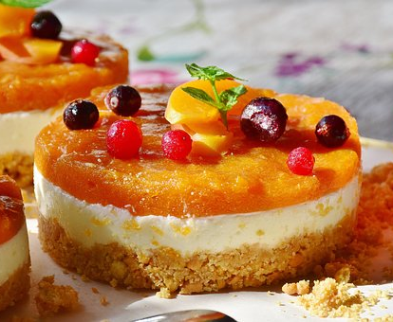

PROCES - I. HODINA
SČÍTÁNÍ A ODČÍTÁNÍ ZLOMKŮ
S RŮZNÝMI JMENOVATELI
VYŘEŠTE NÁSLEDUJÍCÍ ÚLOHY:
Úloha III
Jana pekla narozeninový dort. Použila $\frac{3}{4}$ kg pšeničné mouky, $\frac{1}{5}$ kg bramborové mouky a $\frac{2}{10}$ kg krupice. Kolik kilogramů mouky spotřebovala Jana celkem?
Úloha IV
Izabela koupila $\frac{6}{10}$ metru stužky. $\frac{1}{2}$ metru stužky použila na mašle do copů. Kolik stužky jí zůstalo?

Slide 7
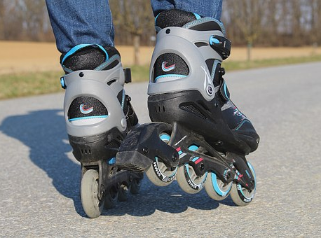
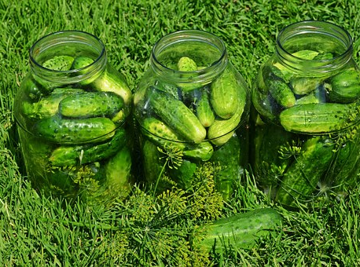

PROCES - I. HODINA
NÁSOBENÍ A DĚLENÍ ZLOMKŮ
VYŘEŠTE NÁSLEDUJÍCÍ ÚLOHY:
Úloha V
Ondřej absolvoval trasu o délce $\frac{6}{10}$ km. $\frac{1}{4}$ trasy absolvoval pěšky, zbytek na bruslích. Kolik km prošel pěšky?
Úloha VI
Máma koupila $\frac{84}{100}$ kg soli. Dělala kyselé okurky. Do každé sklenice
nasypala $\frac{2}{100}$ kg soli. Na kolik sklenic vystačila mámě sůl?

Slide 8

PROCES - II. HODINA
Moji milí!
Pokud jste úspěšně absolvovali první fázi, zvu Vás do druhé, která bude o něco obtížnější, ale určitě si poradíte. Pokud budete mít problémy, můžete se zeptat učitele - on Vám s jistotou odpoví na Vaše otázky.
V první fázi jste vyřešili 6 úloh. Tyto úlohy zahrnovaly:
- sčítání a odčítání zlomků se stejnými jmenovateli (2 úlohy),
- sčítání a odčítání zlomků s různými jmenovateli (2 úlohy),
- násobení a dělení zlomků (2 úlohy).
Vaším úkolem bude vymyslet dalších 6 úloh. Pamatujte, jaké operace se zlomky by měly obsahovat. Budete používat pomocné ilustrace, které Vám po částech pomohou s obsahem úlohy.
Po sestavení úlohy ji musíte správně vyřešit.

Slide 9
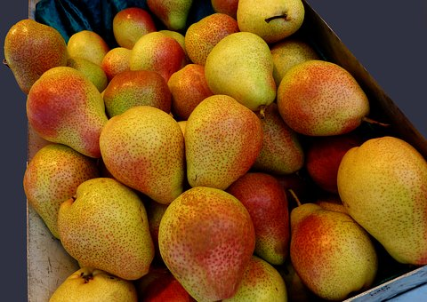
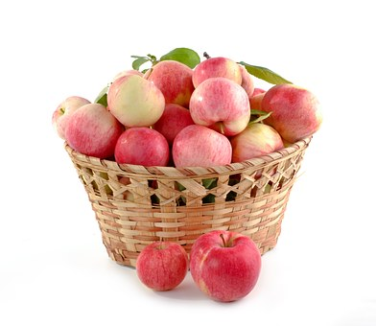

PROCES - II. HODINA
PŘÍKLAD
Sčítání zlomků se stejnými jmenovateli
$\frac{3}{4}$ kg, $\frac{5}{4}$ kg
Příkladová úloha: Olga měla $\frac{3}{4}$ kg jablek a $\frac{5}{4}$ kg hrušek. Kolik ovoce měla Olga celkem?
Řešení: $\frac{3}{4}$ + $\frac{5}{4}$ = $\frac{8}{4}$ = 2
Odpověď: Olga měla celkem 2 kg ovoce.

Slide 10
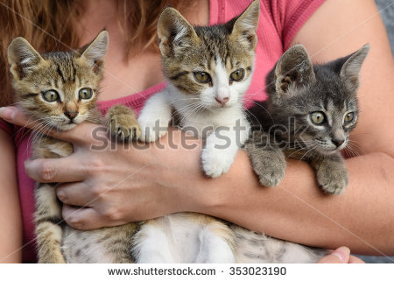

PROCES - II. HODINA
I. úloha - sčítání zlomků se stejnými jmenovateli.
$\frac{3}{4}$ kg, $\frac{3}{4}$ kg, $\frac{2}{4}$ kg
Úloha:
Řešení:
Odpověď:

Slide 11
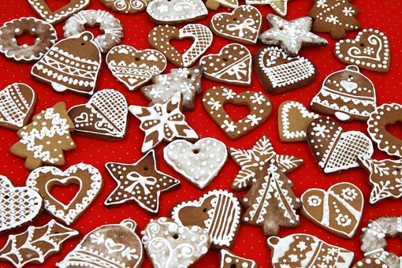
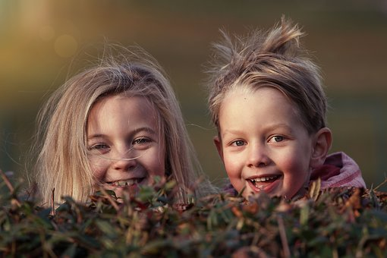

PROCES - II. HODINA
II. úloha - odčítání zlomků se stejnými jmenovateli.
$\frac{4}{5}$ kg, $\frac{1}{5}$ kg
Úloha:
Řešení:
Odpověď:

Slide 12
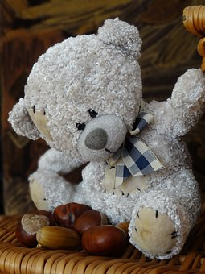
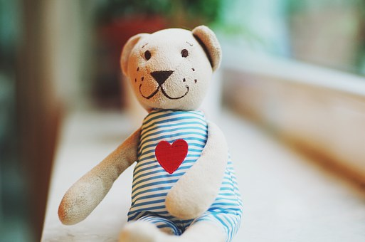

PROCES - II. HODINA
III. úloha - sčítání zlomků s různými jmenovateli.
$\frac{2}{5}$ kg, $\frac{3}{7}$ kg
Úloha:
Řešení:
Odpověď:

Slide 13
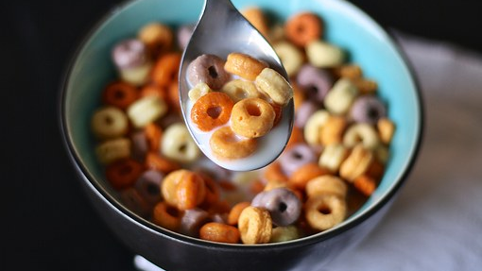

PROCES - II. HODINA
IV. úloha - odčítání zlomků s různými jmenovateli.
$\frac{1}{5}$ kg, $\frac{1}{10}$ kg
Úloha:
Řešení:
Odpověď:

Slide 14
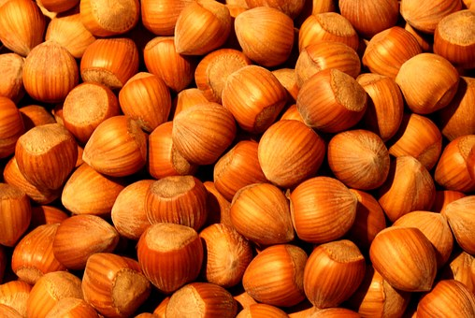
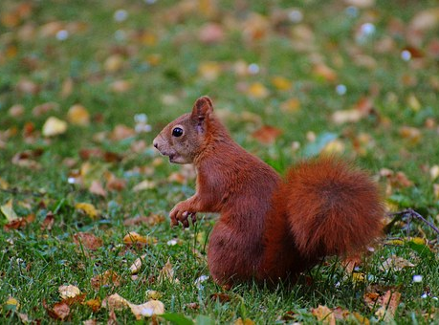

PROCES - III. HODINA
V. úloha - násobení zlomků
$\frac{9}{10}$ kg lískových ořechů, po 10 dnech veverka snědla $\frac{4}{100}$ kg.
Úloha:
Výpočty:
Odpověď:

Slide 15
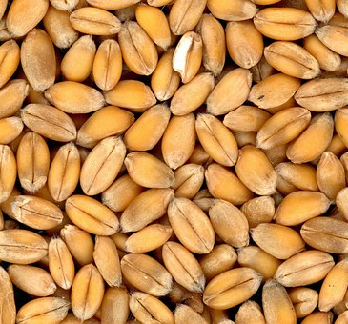
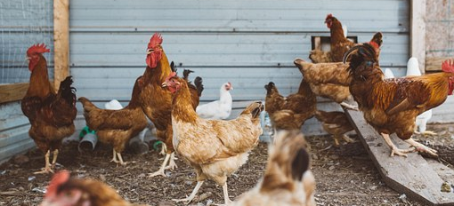

PROCES - III. HODINA
VI. úloha - dělení zlomků
$\frac{200}{2}$ kg pšenice, $\frac{4}{3}$ kg pšenice denně
Úloha:
Řešení:
Odpověď:

Slide 16
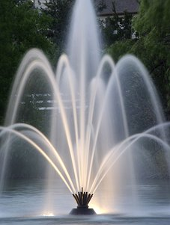
ZDROJE
1. https://www.umimematiku.cz/cviceni-zlomky
2. https://cs.wikipedia.org/wiki/Zlomek
3. https://matematika.cz/zlomky
4. https://www.e-matematika.cz/zakladni-skoly/01-jak-scitat-zlomky.php
5. Učebnice používané v dané třídě.
6. Sešit z daného předmětu.

Slide 17

HODNOCENÍ
Oblasti hodnocení a možný počet bodů
Fáze I Řešení úloh 0-6
Fáze II Tvorba úloha jejich řešení 0-12
Angažovanost do práce 0-3

Slide 18
HODNOCENÍ
BODY | ZNÁMKA
<6 | nevyhovující
6 - 9 | vyhovující
10 - 13 | uspokojivě
14 - 16 | dobře
17 - 19 | velmi dobře
20 - 21 | výborně

Slide 19

VÝSLEDKY
Pevně věřím, že práce s tímto projektem pro Vás byla zajímavá a nezpůsobila Vám příliš mnoho problémů.
Mohli jste si procvičit operace se zlomky v úlohách, které obsahovaly praktické situace ze života (nákupy, konzumace potravin...).
Viděli jste, že zlomky mají praktické využití v životě a že vůbec nejsou tak těžké.
A možná pro Vás nebylo tak snadné vymyslet matematické úlohy, protože to neděláte každý den.
Můžete se s učitelem a spolužáky podělit o své dojmy - co bylo zajímavé, co bylo snadné a co Vám dělalo problémy.
Myslím, že díky projektu jste mohli také pracovat samostatně - možná to pro některé z Vás bylo zjednodušení, někteří však raději pracují v kolektivu. Co si o tom myslíte?

Slide 20

PŘÍRUČKA PRO UČITELE
Projekt podporuje individuální práci žáka. V případě, že je úroveň možností u jednotlivých žáků ve třídě příliš diferencovaná, učitel by měl upravit požadavky a hodnocení (uzpůsobit úrovni jednotlivých žáků, při zohlednění skutečnosti, že hodnocení má být terapeuticky-motivační).
Žáci mohou provádět zápisy do sešitu, ale alternativou je zápis do počítače (může to zatraktivnit práci).
Druhá fáze poskytuje volnou ruku při tvorbě úloh (záleží na interpretaci uvedených zlomků a ilustraci). V důsledku mohou vzniknout obsahově různorodá zadání.
Pokud jde o hodnocení angažovanosti do práce (včetně samostatného provádění činností), učitel by měl zohlednit možnosti žáků a v případě potřeby jim uzpůsobit bodování. Učitel zná třídu, jistě bude schopen to dobře rozlišit.

Slide 21


PŘÍRUČKA PRO UČITELE
V případě, že některý z žáků velmi rychle splní předložené úlohy, je možné mu nabídnout dodatečnou práci (např. tvorbu slovních úloh bez podpory v podobě ilustrací a zapsaných zlomků). Může to být zajímavé a poučné.
Jinou alternativou pro schopnější žáky může být podpora „slabších“ spolužáků.
Má to dobrý výchovný a terapeutický vliv na obě strany.
Rozložení realizace projektu v čase lze také změnit, záleží na rozhodnutí učitele.
Úvodem k projektu může být opakování operací se zlomky.

